Slide 1


HTML5 y CSS3

Slide 2

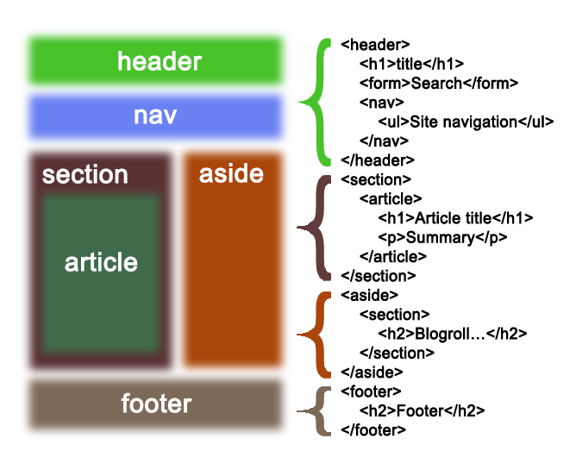

Slide 3
<header></header>
Define la cabecera de una página o sección.
Usualmente contiene un logotipo, el título del sitio Web y una tabla de navegación de contenidos.

Slide 4
<nav></nav>
Define una sección que solamente contiene enlaces de navegación
Lo recomendado es usar listas <ul> con sus respectivos <li>

Slide 5
<aside></aside >
Define algunos contenidos vagamente relacionados con el resto del contenido de la página.
En un blog, obviamente el <aside> es la barra lateral de información donde se muestra las categorías, nube de palabras, etc.

Slide 6
<section></ section >
Define una sección en un documento.
Mas genérica de los elementos estructurales ya que podemos agrupar contenidos.
<article></ article >
Esta etiqueta especifica un contenido independiente y autónomo.

Slide 7
<footer></ footer >
Define el pie de una página o sección.
Usualmente contiene información del copyright, un mensaje de derechos de autoría o algunos enlaces a información legal

Slide 8
<figure></ figure >
Esta etiqueta especifica contenido como ilustraciones, diagramas, fotos.
<figure>
<img src="img_pulpit.jpg" alt="The Pulpit Rock" width="304" height="228">
</figure>
<iframe></ iframe >
Esta etiqueta nos permite insertar una página web de nuestro propio sitio web o desde uno diferente.
<article>
<iframe src="https://www.w3schools.com"></iframe>
</article>

Slide 9
<video></video>
Etiqueta para insertar videos
<video width="320" height="240" controls>
<source src="movie.mp4" type="video/mp4">
<source src="movie.ogg" type="video/ogg">
<source src="movie.webm" type="video/webm">
Your browser does not support the video tag.
</video>
<audio></audio>
Esta etiqueta para insertar audio
<audio controls>
<source src="horse.ogg" type="audio/ogg">
<source src="horse.mp3" type="audio/mpeg">
Your browser does not support the audio tag.
</audio>

Slide 10
<canvas></canvas>
Esta etiqueta es como un lienzo en el cual podemos dibujar y/o crear animaciones.
<canvas id="myCanvas"></canvas>
<script>
var canvas = document.getElementById("myCanvas");
var ctx = canvas.getContext("2d");
ctx.fillStyle = "#FF0000";
ctx.fillRect(0, 0, 80, 80);
</script>

Slide 11
¡RECORDEMOS Y RESOLVAMOS DUDAS!
width / height
margin / padding
border
font

Slide 12
POSITION
Relative: desplaza una caja respecto a su posición original dentro de su contenedor.
Absolute: desplaza una caja respecto a la esquina superior izquierda del navegador.
Fixe: ubica una caja en una posición fija en el navegador.

Slide 13
FLOAT
El posicionamiento flotante ubica una caja en posición continuada respecto a
otras cajas. Existen dos: LEFT y RIGHT

Slide 14
DISPLAY / VISIBILITY
Display puede tomar los siguientes valores:
  None: ocultar
  Block: mostrar
“Display:none” oculta el elemento y libera el espacio que ocupa.
Visibility puede tomar los siguientes valores:
  Hidden: ocultar
  Visible: mostrar
“Visibility:hidden” oculta el elemento pero no libera el espacio que ocupa.

Slide 15
BACKGROUND
-image: url(…) permite asignar una imagen de fondo al elemento.
-color: permite asignar un color de fondo al elemento.
-position: indica la posición en la que se mostrará la imagen.
-repeat: indica si la imagen se repetirá verticalmente, horizontalmente en ambas direcciones o en ninguna.

Slide 16

TRUCOS!

Slide 17


Slide 18
CSS3

Slide 19
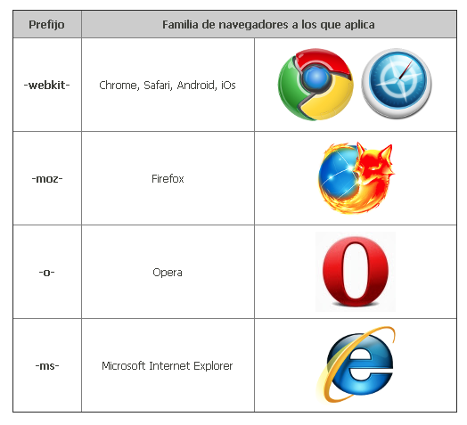
PREFIJOS DE NAVEGADOR

Slide 20
PREFIJOS DE NAVEGADOR
background: -webkit-linear-gradient(left, #b47d60 , #f5c3b4);
background: -o-linear-gradient(right, #b47d60, #f5c3b4);
background: -moz-linear-gradient(right, #b47d60, #f5c3b4);
background: linear-gradient(to right, #b47d60 , #f5c3b4);

Slide 21
PSEUDO-ELEMENTS
Se utiliza para
darle estilos a partes especiales del
contenido.
selector::pseudo-elements {
property:value;
}
::first-line
::first-letter
::before
::after
::selection

Slide 22
PSEUDO-CLASS
Se utiliza para definir
un estado especial de un elemento.
selector::pseudo-class
{
property:value;
}
:active
:visited
:hover

Slide 23
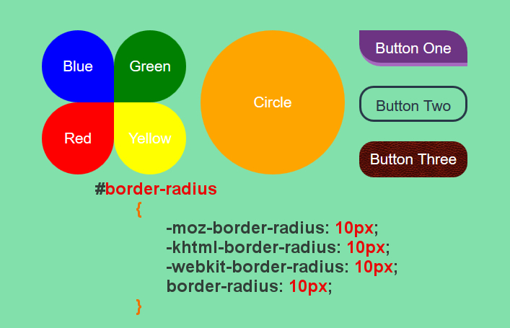

BORDER-RADIUS

Slide 24
TRANSFORM
Permite manipular el sistema de coordenadas de un elemento usando las funciones de transformación.
translate(x,y)
scale(x,y)
rotate(angle)

Slide 25
TRANSITIONS
Permiten cambiar los valores de propiedad sin problemas (de un valor a otro), durante una duración determinada.
.example {
transition: [transition-property] [transition-duration] [transition-timing-function] [transition-delay];
}

Slide 26
TRANSITIONS
transition-property: Especifica el nombre de la propiedad CSS a la que la transición será aplicada.
transition-duration: Duración de la transición
transition-timing-function: Especifica una curva bezier (http://cubic-bezier.com) para definir valores intermedios de la propiedad.
transition-delay: Define el tiempo de espera entre el momento en que se cambia la propiedad y la transición comienza en realidad.

Slide 27
¡A TRABAJAR!

Slide 28
ANIMATIONS
Permite animar la mayoría de elementos HTML sin usar Javascript o Flash.
Cualquier animación consta al menos de dos fotogramas claves, el punto inicial y el punto final.

Slide 29
@KEYFRAMES
La animación se crea cambiando gradualmente de un conjunto de estilos CSS a otro.
Durante la animación, puede cambiar el conjunto de estilos CSS muchas veces.
Especifique cuándo ocurrirá el cambio de estilo en porcentaje, o con las palabras clave “from" y “to", que es igual a 0% y 100%. 0% es el comienzo de la animación, 100% es cuando la animación está completa.

Slide 30
EJEMPLO
<style>
div {
width: 100px;
height: 100px;
background: red;
position: relative;
animation: mymove 5s infinite;
}
@keyframes mymove {
0% {background: red; left: 0px; top: 0px;}
25% {background: yellow; left: 200px; top: 0px;}
50% {background: blue; left: 200px; top: 200px;}
75% {background: green; left: 0px; top: 200px;}
100% {background: red; left: 0px; top: 0px;}
}
</style>

Slide 31
PROPIEDADES
animation-delay: Tiempo de retardo
animation-direction
  normal|reverse|alternate|alternate-reverse
animation-duration: tiempo que la animación dura
animation-iteration-count: número de repiticiones. Podemos indicar infinite para repetir la animación indefinidamente.
animation-name: nombre de la regla @keyframes
animation-play-state: Permite pausar y reanudar la animación
  paused|running
animation-timing-function: Indica el ritmo de la animación (http://cubic-bezier.com)

Slide 32


Slide 33


